Slide 1
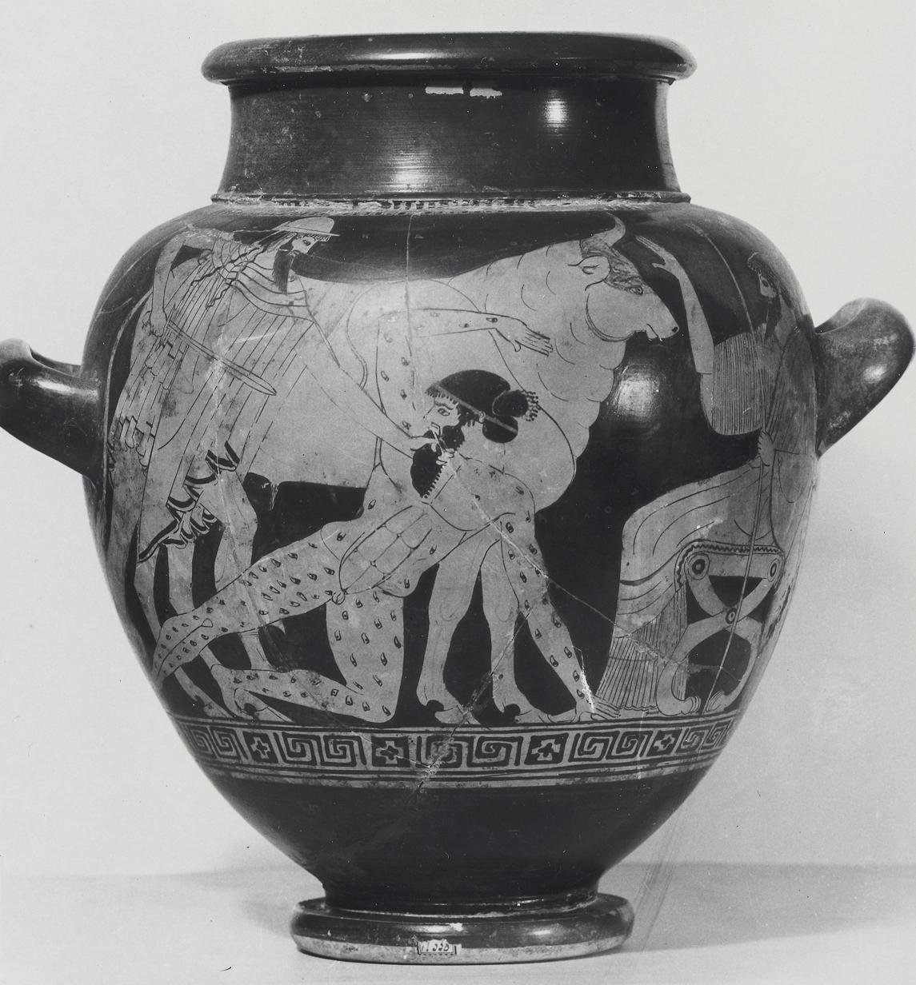
Io ed Epafo
Metamorfosi, I, 700-750

Slide 2
…restabat verba referre 700
et precibus spretis fugisse per avia nympham,
donec harenosi placidum Ladonis ad amnem
venerit; hic illam cursum inpedientibus undis
ut se mutarent liquidas orasse sorores,
Panaque cum prensam sibi iam Syringa putaret, 705
corpore pro nymphae calamos tenuisse palustres,
dumque ibi suspirat, motos in harundine ventos
effecisse sonum tenuem similemque querenti.
arte nova vocisque deum dulcedine captum
'hoc mihi colloquium tecum' dixisse 'manebit,' 710
atque ita disparibus calamis conpagine cerae
inter se iunctis nomen tenuisse puellae.

Slide 3
Il racconto doveva continuare con le parole del dio e la descrizione della fuga della ninfa, insensibile alle sue preghiere: fuga attraverso luoghi impervi, conclusasi presso le acque paludose del fiume Ladone, che le avevano impedito di continuarla. Allora la ninfa aveva supplicato le sorelle fluviali di mutare il suo aspetto: così Pan, che credeva di aver ormai catturato Siringa, aveva stretto fra le sue braccia, invece del corpo di lei, un fascio di canne palustri. Mentre il dio le considerava sospirando, il vento tra le canne produsse un suono tenue, simile a un lamento. Pan, sorpreso dell’inusitato fenomeno e colpito dalla dolcezza della voce, promise: «Questo rapporto vocale fra me e te durerà in eterno!» e costruì uno strumento fatto di canne ineguali, tenute insieme tra loro da cera, cui conservò il nome della fanciulla.

Slide 4
Talia dicturus vidit Cyllenius omnes
subcubuisse oculos adopertaque lumina somno;
supprimit extemplo vocem firmatque soporem 715
languida permulcens medicata lumina virga.
nec mora, falcato nutantem vulnerat ense,
qua collo est confine caput, saxoque cruentum
deicit et maculat praeruptam sanguine rupem.
Arge, iaces, quodque in tot lumina lumen habebas, 720
exstinctum est, centumque oculos nox occupat una.
Excipit hos volucrisque suae Saturnia pennis
collocat et gemmis caudam stellantibus inplet.

Slide 5
Mentre si accingeva a concludere in questo modo la narrazione, il dio di Cillene constatò che tutti gli occhi di Argo avevano ceduto al sonno e si erano chiusi. Cessò immediatamente di parlare e rese ancor più profondo il sopore, sfiorando con la magica verga gli occhi già perduti nel sonno. Senza esitare colpì allora con la spada ricurva il corpo ciondolante, nel punto in cui la testa si innesta sul collo: lo precipitò poi giù dalla roccia, tutto grondante di sangue, di cui restarono macchiate le pareti del precipizio. Sei morto, Argo! Quella luce che teneva desti tanti occhi si è spenta e un’unica notte tutti li copre! La dea Saturnia raccoglie quegli occhi e ne riveste l’uccello che le è sacro, la cui coda si riempie di gemme stellanti.

Slide 6
Protinus exarsit nec tempora distulit irae
horriferamque oculis animoque obiecit Erinyn 725
paelicis Argolicae stimulosque in pectore caecos
condidit et profugam per totum exercuit orbem.
Ultimus inmenso restabas, Nile, labori;
quem simulac tetigit, positisque in margine ripae
procubuit genibus resupinoque ardua collo, 730
quos potuit solos, tollens ad sidera vultus
et gemitu et lacrimis et luctisono mugitu
cum Iove visa queri finemque orare malorum.
Coniugis ille suae conplexus colla lacertis,
finiat ut poenas tandem, rogat 'in' que 'futurum 735
pone metus' inquit: 'numquam tibi causa doloris
haec erit,' et Stygias iubet hoc audire paludes.

Slide 7
Ma poi subito in lei l’ira divampò e pretese una vendetta immediata: suscitò davanti agli occhi e nell’animo della rivale Argolica l’orrenda Erinni e le affondò nel cuore un sordo tormento che la atterriva, spingendola in precipite fuga per il mondo intero. Ultima tappa del suo viaggio che sembrava infinito non restavi che tu, o Nilo! Non appena giunse alle tue sponde, Io cadde in ginocchio e, rovesciato indietro il capo per rivolgerlo al cielo, non potendo sollevare altro verso le stelle se non lo sguardo, sembrò intessere un lungo lamento, misto di muggiti e di lacrime, in direzione di Giove, chiedendogli la fine del suo tormento. Giove allora, abbracciando la consorte la pregò di far cessare quella pena, promettendole in cambio solennemente che mai più quella creatura sarebbe stata per lei motivo di dolore. E sugellò il giuramento invocando la palude Stigia.

Slide 8
Ut lenita dea est, vultus capit illa priores
fitque, quod ante fuit: fugiunt e corpore saetae,
cornua decrescunt, fit luminis artior orbis, 740
contrahitur rictus, redeunt umerique manusque,
ungulaque in quinos dilapsa absumitur ungues:
de bove nil superest formae nisi candor in illa.
Officioque pedum nymphe contenta duorum
erigitur metuitque loqui, ne more iuvencae 745
mugiat, et timide verba intermissa retemptat.
Nunc dea linigera colitur celeberrima turba.
huic Epaphus magni genitus de semine tandem
creditur esse Iovis perque urbes iuncta parenti
templa tenet…

Slide 9
Ammansita l’ira della dea, subito la sventurata riprese il suo pristino aspetto e la sua perduta personalità. Scivolano via dal corpo le setole, decrescono le corna, si rimpiccioliscono le orbite degli occhi, il muso rientra, ritornano le spalle e le mani di un tempo, lo zoccolo sparisce per dar luogo a cinque unghie. Nulla resta della giovenca se non il candido splendore della sua bellezza. La ninfa si solleva su due piedi che ormai le bastano per camminare e ha paura di parlare, temendo di muggire ancora come una giovenca; poi timidamente riprova a formulare le parole cui aveva dovuto rinunciare. Ora è una dea grandemente venerata dalla folla in veste di lino; ora Epafo, suo figlio, è finalmente ritenuto rampollo del grande Giove e in tutte le città ha templi a lui dedicati insieme alla madre.

